Slide 1
MAVZU: Geodemografiya va Demogeografiya

Slide 2


РЕЖА
1 Geodemografiya nima?
2 Demogeografiya nimani o’rganadi

Slide 3
Geodemografiya nima?
Aholi takror barpo bo’lishi murakkab ijtimoiy-demografik jarayon bo’lib, turli shart-sharoit va omillar ta’sirida ro’y beradiAyni vaqtda, jamiyatning ijtimoiy-iqtisodiy rivojlanishi, tabiiy-siyosiy voqe’a va hodisalarning holati aholi takror barpo bo’lishi bilan birgalikda kechadi
Bu esa, aholi takror barpo bo’lishi va ijtimoiy-iqtisodiy jarayonlar o’rtasidagi bog’liqlikni o’rganishda demografiyaning turli fanlar bilan hamkorlik qilishiga, birgalikda tadqiqotlar olib borishiga to’g’ri keladi
Natijada, fanlar o’rtasida yoki fanlar qirrasida shunday yo’nalishlar tarkib topdi-ki, bu esa har qanday jarayonlarning mohiyat va mazmunini to’loqonli ochishga yordam beradi

Slide 4


Shu boisdan ham demografiya va tarix o’rtasida tarixiy demografiya, sotsiologiya va demografiya oralig’ida sotsiologik demografiya, iqtisodiyot va demografiya qirrasida iqtisodiy demografiya paydo bo’lgan.
Xuddi shunday matematika, statistika fanlari bilan demografiya “hamkor”ligida matematik demografiya, demografik statistika, tibbiyot bilan demografiya o’rtasida tibbiyot demografiyasi kabi tutash fan yoki ilmiy yo’nalishlar shakllanib boradi. Shu ma’noda, geografiya bilan demografiya oralig’ida geodemografiya, aholi geografiyasi bilan demografiya o’rtasida demogeografiya yo’nalishlari vujudga keldi.

Slide 5
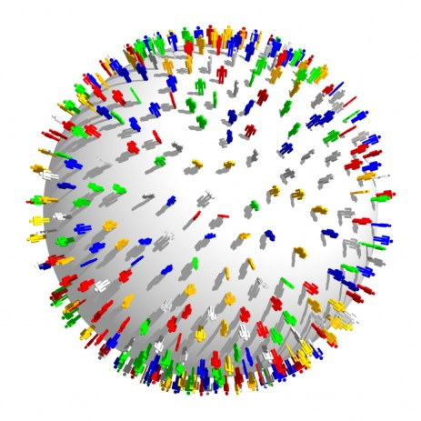
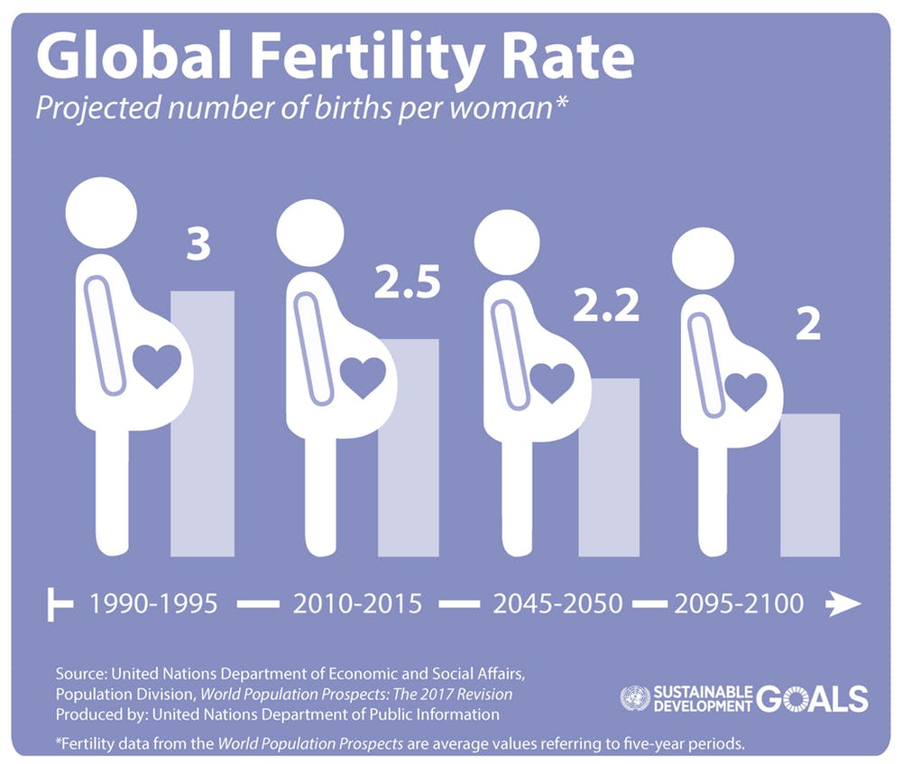
Turli ijtimoiy-iqtisodiy va tabiiy shart-sharoitda shakllanib, rivojlanadigan aholi va aholi punktlarining geografik xususiyatlarini o’rganadigan aholi geografiyasi bilan xilma xil ijtimoiy-tarixiy sharoitdagi aholi takror barpo bo’lish qonuniyatlarini tadqiq etuvchi demografiya fani qirrasida paydo bo’lgan demogeografiya, geografiya bilan demografiya o’rtasidagi geodemografiya tobora rivojlanmoqda. Geografiya uchun hududiylik qonuniyati muhim o’rin tutsa, demografiyada bevosita aholining takror barpo bo’lishi va, u bilan bog’liq masalalar alohida ahamiyat kasb etadi, ammo har ikkalasi uchun ham demotsentrizm g’oyasi markaziy o’rinni egallaydi.
Палма

Slide 6

Demogeografiya bilan geodemografiyaning o’xshash va farqli tomonlari ularning o’rganish predmetidagina yaqqol seziladi. Sababi, bu fanlar uchun ham tadqiqot ob’ekti aholi hisoblanadi, biroq geodemografiyaning o’rganish predmetida biron bir hudud, joy, tabiiy, iqtisodiy va ijtimoiy shart-sharoiti, o’ziga xos xususiyatlarini tahlil etish asosida demografik jarayonlariga baho beriladi. Demogeografiyada esa, aksincha, demografik jarayonlar alohida-alohida ko’rib chiqiladi, so’ngra ularning hududiy birliklar miqyosidagi rivojlanish xususiyatlari, sabab va omillari aniqlaniladi.

Slide 7

Demogeografiyaning geodemografiyadan farqi, hududiylik qonuniyatining o’rni almashinishidir, chunki demogeografiyada avvalo demografik jarayonlar tahlil qilinadi, taqqoslanadi, asosiy qonuniyatlar tahlil etilib, so’ngra uning hududiy jihatlari o’rganiladi. Binobarin, tug’ilish jarayonining past, aholi o’limining yuqori ko’rsatkichni tashkil etishini urbanizatsiya jarayoni, turmush tarzi bilan bog’layotganda demogeografik nuqtai-nazardan qaralgan bo’ladi. Aksincha, shahar va qishloq joylar ularning tabiiy, ijtimoiy-iqtisodiy shart-sharoiti, rivojlanish xususiyatlarini tahlil etishda, demografik jarayonlarning tutgan o’rni, ta’siri doirasida olib borilgan tadqiqotlar geodemografik hisoblanadi. Ayrim hollarda, sof demografik jarayonlarni ham hududiy tizim sifatida talqin etiladiki, bu nazarimizda xatodir. Jumladan, tug’ilish yoki o’limning hududiy tizimini ajratish, umuman, tizim tushunchasini chuqur anglamaslikka ishora hisoblanadi.

Slide 8

Aholi geografiyasi bilan geodemografiyani bir xilda talqin etish maqsadga muvofiq emas. Geodemografiya katta-kichik hududlar, mamlakat, mintaqalar demografik vaziyatini tadqiq etsa, aholi geografiyasi turli tabiiy, iqtisodiy va ijtimoiy sharoitdagi aholi va aholi punktlari shakllanishi, tarkibi, soni, joylanishi va rivojlanishidagi hududiy jihatlarni, omillarni o’rganadi. Ta’kidlash joizki, geodemografik va demogeografik tadqiqotlarda, bu yo’nalish alohida ajratilgan holda ko’rib chiqilmaydi. Ammo aholi va aholi punktlari, ularning joylashgan o’rni, tabiiy-iqtisodiy shart-sharoiti demografik jarayonlar rivojlanishidagi qonuniyatlarni ko’rsatib berishga xizmat qiladi.

Slide 9

Metodik jihatdan esa har ikkala fan tarmoqlari demografiya, iqtisodiy va ijtimoiy geografiyada qo’llaniladigan metod va yondoshuvlardan foydalaniladi. Ayni vaqtda, ularda hududiylik, davriylik, tizim-tarkib, ekologik tamoyillar yaqqol namoyon bo’ladi, chunki har qanday voqe’a-hodisa yoki jarayon avvalo biron-bir joyda, hududda ma’lum bir vaqt ichida ro’y beradi va uning o’zgarishi o’sha joy xususiyati, tarkibi bilan chambarchas bog’liq bo’ladi.

Slide 10
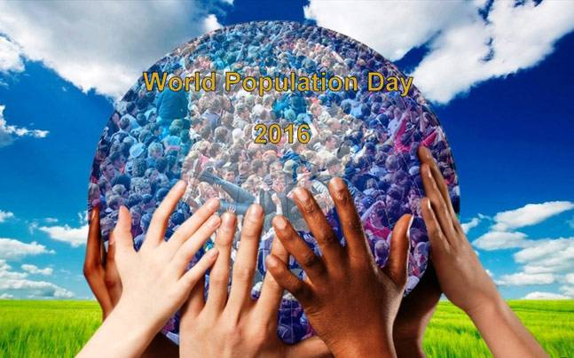

Slide 11
GEODEMOGRAFIYAGA TEGISHLI TADQIQOTLARDA SOF DEMOGRAFIK KO’RSATKICHLAR
KOEFFITSIENTLAR,
O’LIM
KOGORT,
AVLODLAR JADVALLARI
O’LIMDA BIOMETRIK TAHLIL,
PERINATAL O’LIM
AVLODLARDA NIKOH TUZILISH KO’RSATKICHLARI
TURLI YOSH VA JINSIY GURUHLAR BO’YICHA NIKOH JADVALLARI TUZISH VA HOKAZO NIKOH DAVOMIYLIGI

Slide 12
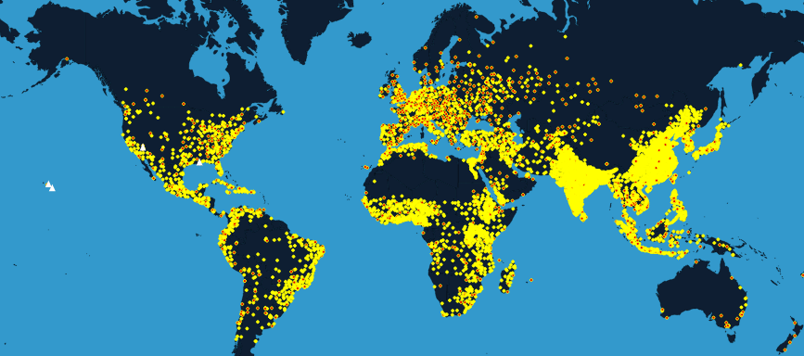
Chunki, bu ommaviy hodisalar ma’lum bir davr, vaqt ichidagi kishilar yig’indisiga tegishli bo’lganligi bois ham demografiyada batafsil o’rganiladi. Ayni vaqtda demografik tadqiqotlarda xususiy metodlardan statistik kuzatish, tizim-tarkib, demografik balans, indeks, standartlashtirish, kogort, ekstrapolyatsiya, analitik tahlil muhim o’rin tutadi. Aksincha, aholi joylanishi, aholi punktlari katta-kichikligi, uning turli hududlardagi zichlik ko’rsatkichlarini aniqlash, aholi joylanishini belgilaydigan tabiiy geografik omillarga e’tibor qaratish, demografiya fanining ma’zmun-mohiyatini o’zgartiradi.

Slide 13
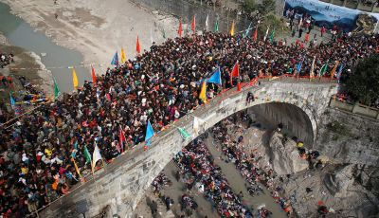

Slide 14
Aholi va hudud tushunchalarini o’zaro bog’lovchi, aholi o’sishi va rivojlanishidagi masalalarni yoritib berish aholi geografiyasining vazifalaridan hisoblanadi.
Aholining ko’payish masalalari demografiyaga, u yoki bu hududda qancha odam yashashligi geografiyaga, hudud doirasida kishilarning joylanishi esa aholi geografiyasiga tegishliligi bois, aholi dinamikasi va joylanishi bilan bog’liq tabiiy, ijtimoiy-iqtisodiy omillar hamda hududning iqtisodiy o’zlashtirish jarayonini mazkur uchala fan miqyosida yaqqolroq ko’rish mumkin.

Slide 15
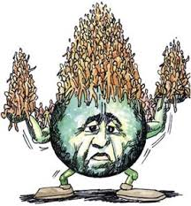
Aholi o’limi singari tug’ilish jarayonining rivojlanishida tabiiy geografik muhit, xususan, issiq va sovuq iqlim mintaqalaridagi ayollarning farzand ko’rish muddati, yoshlarning balog’at yoshiga etish davri bir-biridan farq qiladi. Shu boisdan, demografik jarayonlarning tahlilida sabab va omillarni tabiiy muhitdan qidirish, hududlarni, rayon, mamlakatlarni ajratib, o’ziga xos jihatlariga to’xtalib o’tish, qator ijtimoiy-demografik muammolar echimini topishga yordam beradi. Zero, bunday, demografik jarayonlarni hududiy birliklar bilan bog’liqlikda o’rganish demogeografiya yoki geodemografiyaning rivojlanishiga katta hissa qo’shadi.

Slide 16
Demograf demografik jarayonlar va ular rivojlanishiga ta’sir etuvchi omil va sabablarni ko’rsatib berishda hududiy birliklar, ulardagi o’ziga xos xususiyatlarning salbiy va ijobiy tomonlariga e’tibor qaratishi lozim bo’ladi. Sababi, har qanday mintaqa, mamlakat aholisida demografik xulq, demografik fikrlash, demografik madaniyat shakllanishi va rivojlanishi yashab turgan joy, hudud sharoiti va xususiyati bilan chambarchas bog’liqda amalga oshadi.
Geodemografiya bu alohida, katta yoki kichik hududlarda to’plangan geodemografik vaziyatni o’rganish bilan shug’ullandigan fandir

Slide 17
Geografiya va demografiya fanlari qirrasida shakllangan hamda hozirda katta ahamiyatga ega bo’lgan geodemografiya tobora rivojlanmoqda.
Geodemografiya mamlakat demografik vaziyatining umumiy jihatini emas, balki hududiy birliklar miqyosida bir-biridan farqli va o’xshash tomonlarini, ularning demografik rivojlanishini ko’rsatib berishga xizmat qiladi.
Bunday tadqiqotlar dinamik va hududiylik qonuniyatlariga asoslanganligi sababli ham to’loqonli hisoblanadi.

Slide 18

Demogeografiya deganda, birlamchi “demo”, ya’ni tub demografik jarayonlar nazarda tutiladi. Mazkur tushunchaning ikkinchi qismi esa ana shu jarayonlarning hududiy tafovutlari va talqinini farqlanishini anglatadi. Geodemografiya birlamchi, asos “geo”, ya’ni hudud, demogeografiyada esa birlamchi “demos”-aholi turadi. Birinchisida tizim tarkib g’oyasiga binoan hududdan demografiya (tarmoqqa), ikkinchisida esa umumdemogeografik jarayonlardan ularning hududiy xususiyatlariga, tafovutlariga o’tiladi.

Slide 19
Geodemografiya, bu demogeografiyaning aksidir, bunda ular o’z o’rinlarini almashtirishadi, ya’ni hudud-tizim, demografik jarayon-tarkib, jihat vazifasini oladi.
Demak, geodemografiyadagi tizim rolini bajargan hudud demogeografiya uchun tarkib bo’lib xizmat qiladi, demografik jarayonlar esa tizimga aylanadi.
Qolaversa, demogeografiyada dinamiklik, majmualilik qonuniyati hamda katta sonlar qonunidan amalda keng foydalaniladi. Shu o’rinda geodemografiya va demogeografiyaning demografiyadan farqi yaqqol gavdalanadi.

Slide 20
Chunki, aholi soni, uning zichligi, o’sish sur’ati va demografik jarayonlarni ifodalovchi raqamlar jamiyatning rivojlanishi, bir tarixiy bosqichdan ikkinchi bosqichga o’tish sabablari to’g’risidagi savolga aniq javob bera olmaydi. Bunday hollarda mazkur fan yo’nalishlari doirasidagi tadqiqotlar muhim o’rin tutadi.

Slide 21
Aholishunoslikning geografik tuzilishi-bu aholini xilma-xil ob’ektlar, siyosiy-ma’muriy, iqtisodiy va boshqa regionlar, shahar va qishloq joylar, turli tip va o’lchamdagi aholi punktlari bo’yicha taqsimlanishini izohlash va hisobga olishdir. Aholishunoslikning geografik tuzilishi termini kamdan-kam hollarda ishlatiladi, uni odatda, demogeografik jarayonlar, deb yuritiladi hamda faqat oddiy statistik ma’lumotnomalarda keltiriladi.

Slide 22
Regional demografiya tahlilisiz aholi bandligi, ijtimoiy infratuzilma tarmoqlari rivojlanishidagi asosiy muammolar yakuni, u yoki bu regionda demotakror barpo bo’lish jarayonini optimallashtirish, tabiiy ko’payish va tug’ilish qanday darajada bo’lishi kerakligini baholab bo’lmaydi. Umumiy demografiyadan farqli ravishda, regional demografiya bir butun hududning ma’lum bir qismi, kichik hududlar, ma’muriy-hududiy birliklar aholisini tadqiq etadi.

Slide 23
Ko’pgina adabiyotlarda regional demografiyani demografiyaning amaliy masalalarini echishga yo’naltirilgan blokiga kiritiladi va bu blokdagi barcha fanlarda bevosita demografiyaga tegishli amaliy masalalar echish nazarda tutiladi. Bunda regional demografiya va geodemografiya alohida-alohida bloklarda joylashgan, ya’ni geodemografiya demografiyaning ikkinchi, ob’ekt-predmetni tadqiq etishga yo’naltirilgan fanlar bloki qatoriga qo’shilgan.

Slide 24
. Umuman olganda, regional demografiyani fanlar oralig’idagi yo’nalish sifatida qarash unchalik to’g’ri emas. Chunki, bunda aholi takror barpo bo’lish xususiyatlari, uning rivojlanish qonuniyatlari, u yoki bu mintaqadagi tadqiqotlar negizida aholi rivojlanishi va joylanishidagi hududiy muammolarni (bandlik, uy-joy, oziq-ovqat va b.) hal etish, aholining kelajak takror barpo bo’lish jarayonlarini baholash imkoni paydo bo’ladi.
Regional demografiya ijtimoiy-tarixiy sharoitga ko’ra, demografik jarayonlarning hududiy farqlarini, sabab va qonuniyatlarini qamrab olishda namoyon bo’ladi.

Slide 25

Regional demografiya aholining demografik fikrlashi, demografik xulqi, madaniyati shakllanishi hamda demografik rivojlanishida demografik guruhlar, hududlar xususiyatlari va ularning mamlakat demografik vaziyatiga ta’sirini birgalikda o’rganadi. Binobarin, regional demografiya amalda mamlakatlar demografik vaziyatining o’zgarishini makon va zamonda ifodalaydi
Holbuki, regional demografik vaziyat umumiy demografik vaziyatning poydevori va tarkibiy qismi ekanligini hisobga olsak, regional demografiyaning roli va ahamiyati yanada ortadi.
Keng qamrovli demografik fanlar tizimida geodemografiya, demogeografiya va regional demografiya demografiyaning muhim nazariy va amaliy masalalarini hal etishga yordam beradi.

Slide 26
E’TIBORINGIZ UCHUN RAXMAT

